Slide 1
循环神经网络(1)
范家豪
--------
第五次组会汇报
2025/7/8

Slide 2
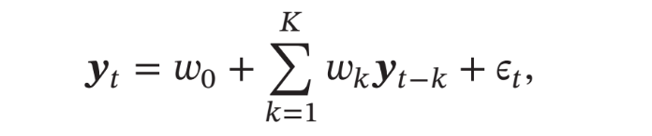
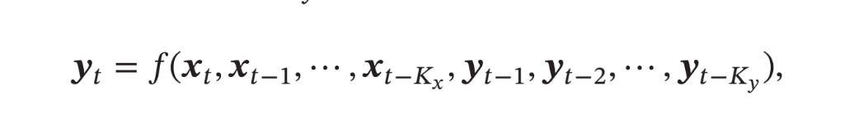
有外部输入的非线性自回归模型
自回归模型（AR）
利用自身的历史信息预测自己
其中K为超参数，设定 yt 与自己的前 K 个状态有关
有外部输入的非线性自回归模型（NARX）
利用y的历史信息和历史外部输入x来预测y
其中Kx，Ky为超参数，设定 yt 与前Ky个y和前Kx个x相关

Slide 3
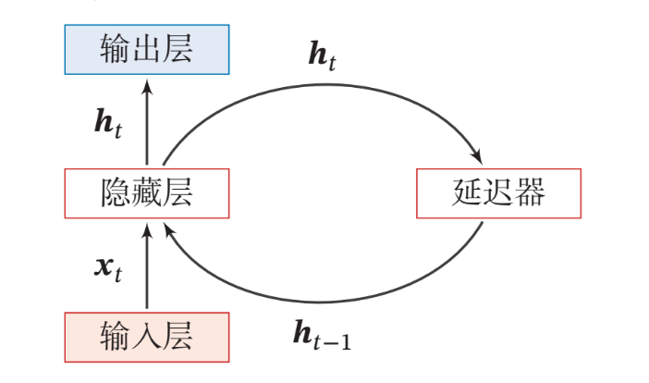

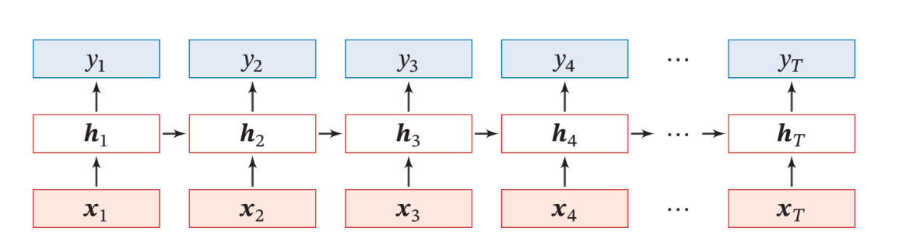
RNN
特点：使用带自反馈的神经元
Figure 3.2:状态转移方程
Figure 3.1:自反馈的神经元
Figure 3.3:按时间展开的RNN
把RNN按时间展开，每一个时刻就可以看成前馈网络的一个隐藏层，并且他们是共享参数的

Slide 4

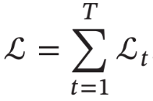
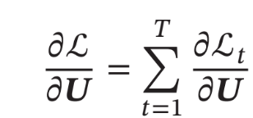
RNN的参数学习
给定训练样本（x，y），x和y分别是长度为T的输入和标签序列，定义损失函数
那么总损失就是
那么损失对参数矩阵U偏导就是

Slide 5
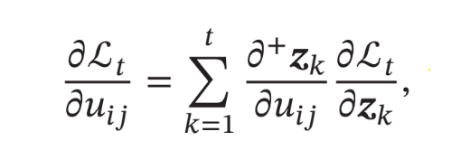
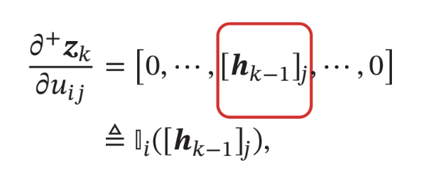

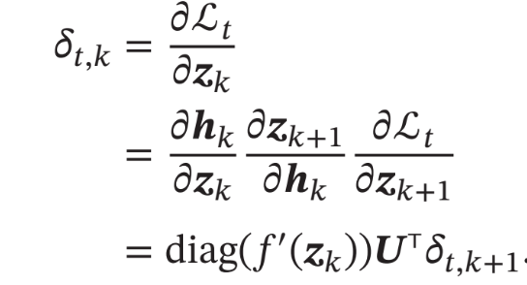
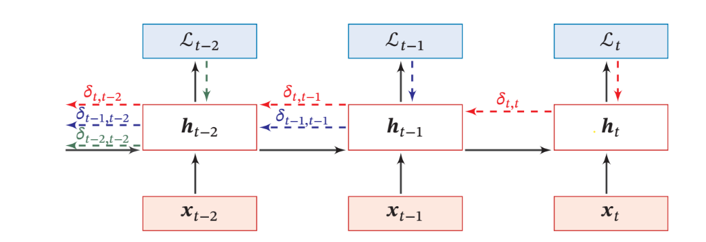
BPTT
第一项是可以直接计算的，第二项可以利用链式法则计算
与前馈网络中的反向传播算法的推导类似，定义误差项 ，为第t个时刻的损失对第k个时刻的输入的偏导那么可以得到
于是，建立起第k个时刻与第k+1个时刻误差项之间的联系

Slide 6
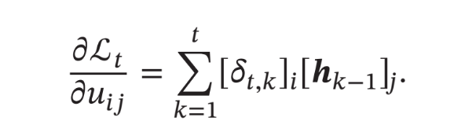
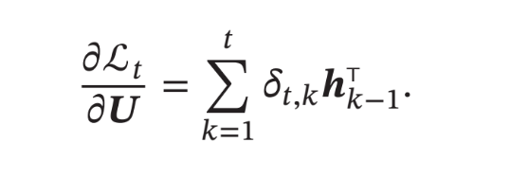
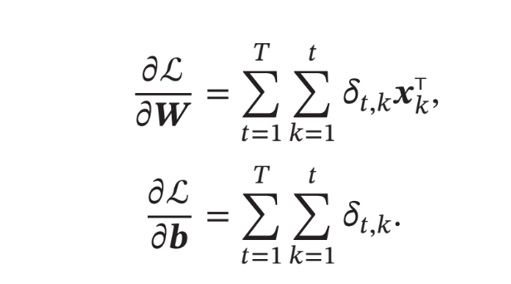
于是可以得到
同理可得
而误差项可以从第T个时刻反向传播，于是就可以计算任意时刻的损失 L 对 U，W，b的偏导

